Slide 1
DU- lauréats temps complet ÉLÉMENTS DE CADRAGE DES PROJETS TRANSVERSAUX RÉFLEXIFS
2022- 2023
E. CLAEYMAN – F. DE LA HAYE
C. AZNAR – G. PASIN

Slide 2
Pourquoi élaborer des projets transDISCIPLINAIRES ?
- Aborder des questions se déclinant de manière transversale au sein du système éducatif, dans le cadre des thématiques proposées ;
- Les stagiaires sont réunis en équipe pluridisciplinaire pour mettre en œuvre une réflexion approfondie sur ces questions, en s’appuyant sur des éléments issus de la recherche, des préconisations institutionnelles, et des expérimentations réalisées auprès d’élèves de leur établissement d’affectation.

Slide 3
L’objectif est enfin de mettre en RÉSEAU :
les stagiaires,
les enseignants et personnels de votre établissement (équipe pédagogique et éducative),
Les ÉPENC,
Les élèves !

Slide 4
Les synthèses donnent lieu à :
- une production écrite ;
- une présentation orale à l’issue de la formation, animée par le groupe et appuyée sur un diaporama.

Slide 5
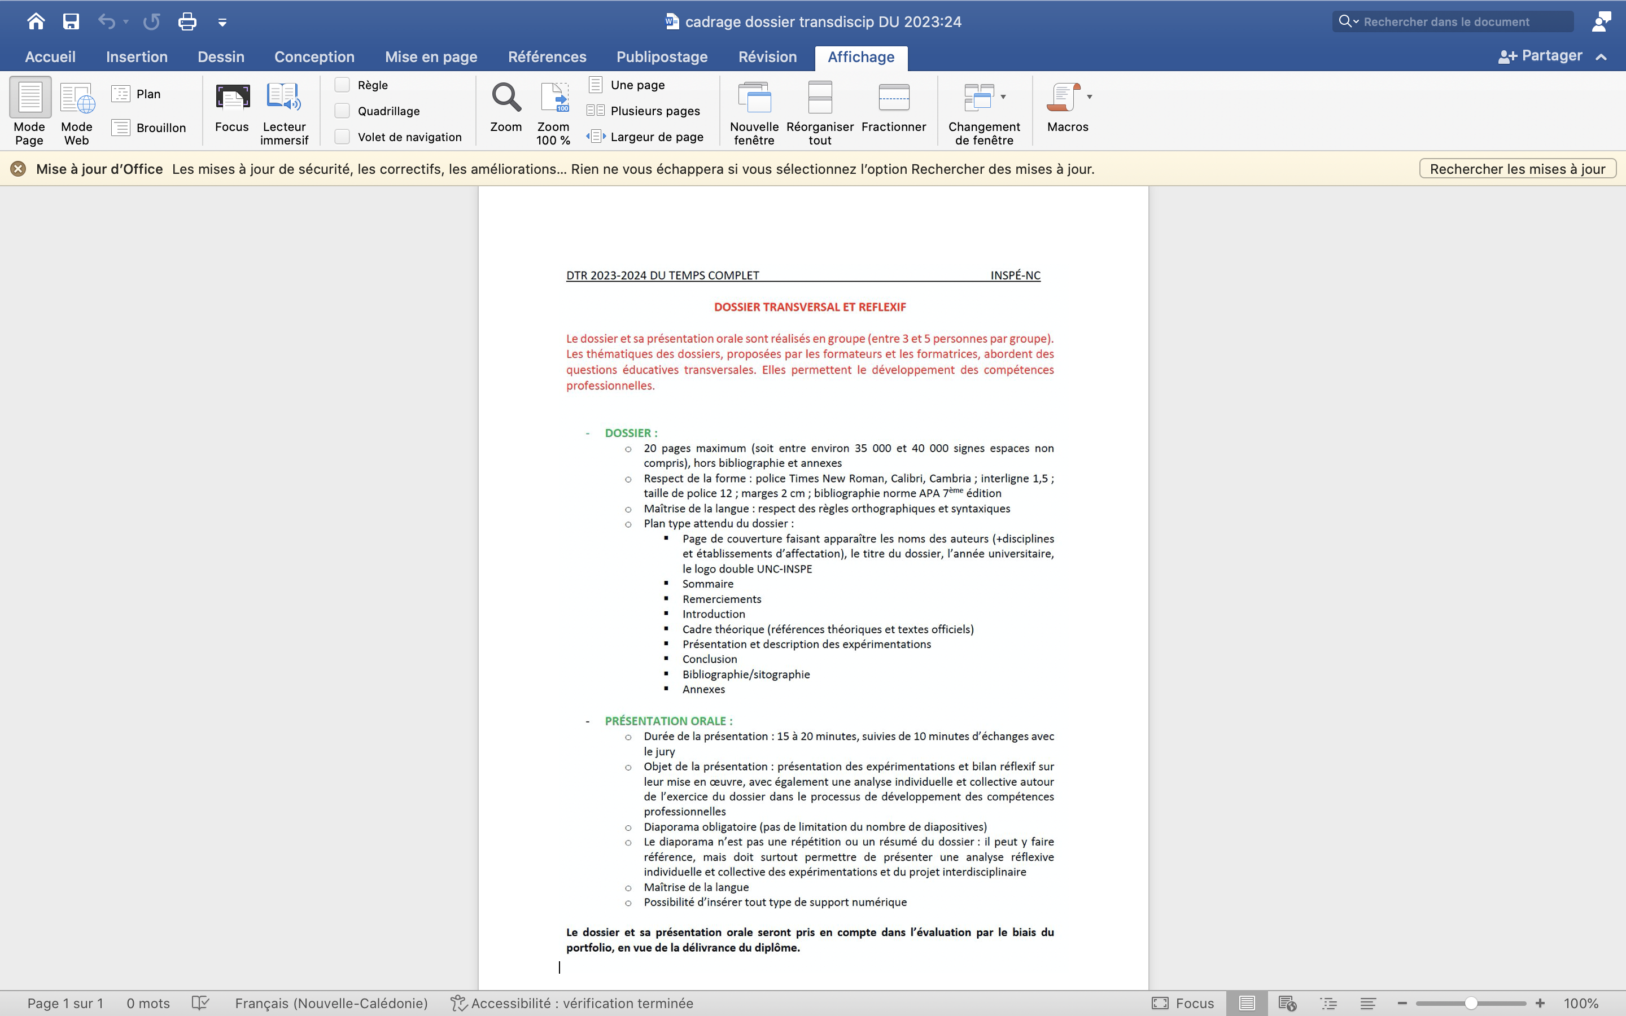

Slide 8
CALENDRIER
Période 1 : octobre 2023
Présentation des projets transversaux :
cadrage et thématiques
Mercredi 18 octobre :
Présentation, cadrage, thématiques proposées
Travail en autonomie
Détermination des groupes et des sujets travaillés par chaque groupe

Slide 9
LORS DE CHAQUE REGROUPEMENT 2023/24
2h d’accompagnement des groupes par les formateurs ;
2h de travail en autonomie.

Slide 10
Comment répondre au mieux à la « commande » ?
Votre réponse doit s’appuyer sur quatre éléments.
Elle doit être :
Professionnelle
Pratique
Fonctionnelle
Calédonienne

Slide 11
L’accompagnement des formateurs
Chacun d’entre nous vous accompagnera en vous offrant :
un guidage ;
un tutorat ;
des éléments de méthodologie ;
une relecture de vos travaux.

Slide 12
Des ressources à consulter
- Le portail documentaire de la BU de l’UNC ;
- Les sites institutionnels et portails sur Internet (MEN (publications, statistiques,…), Eduscol, les sites académiques, Le Café pédagogique, Les Cahiers pédagogiques, La Main à la pâte…) ;
- Les bibliographies et sitographies conseillées par les formateurs ;
- Les établissements.

Slide 13
EXEMPLE(S) DE PRODUCTIONS PRÉCÉDENTES

Slide 14
Thème 4 Le numérique pédagogique
Pourquoi cette thématique pour un DTR ?
Différences culturelles selon les disciplines
Physique Chimie Vs Histoire Géo
Différences conditions matérielles selon les EPENC
Lycée Vs Collège
Public Vs Privé
Différences selon les territoires
Sud Vs Nord Vs Iles

Slide 15
Thème 4 Le numérique pédagogique
Physique Chimie Vs Histoire Géo ?!??
Représentation initiale ! Le numérique pédagogique ce n’est pas le numérique disciplinaire
Numérique Disciplinaire | Numérique Pédagogique
Programmation Python en Maths Programmation Python en Physique Tableur en SES Application dédiée MESURIM2 en SVT | Evaluation formative numérique Capsule vidéo

Slide 16
Thème 4 Le numérique pédagogique
Sous-thèmes
Champs d’exploration possible :
Evaluation (Diagnostique, Formative ou Sommative)
Capsule vidéo
Classe Inversé (Capsule vidéo, outils d’évaluation)
Compétence de Communication des élèves
Classe numérique (Equipe pédagogique, ergonomie numérique)
Collaboration Coopération (Mise en réseau d’élèves)
Liste non-exhaustive…
TraAM (Travaux académiques mutualisés)
Réalité Augmentée
Inclusion scolaire, EMI Numérique, Temps d’écran, Harcèlement etc…

Slide 17
Thème 4 Le numérique pédagogique
Ressources institutionnelles
MENJ – Ministère de l’Education Nationale de la Jeunesse
DGESCO – Site Eduscol
IGESR – Inspection Générale
Région Académique – Site du VR, Sites des rectorats
Partenaires de l’école – Sites des Provinces
Littérature académique et de recherche

Slide 18


Thème 4 Le numérique pédagogique
Ressources institutionnelles
https://www.education.gouv.fr/strategie-du-numerique-pour-l-education-2023-2027-344263

Slide 19
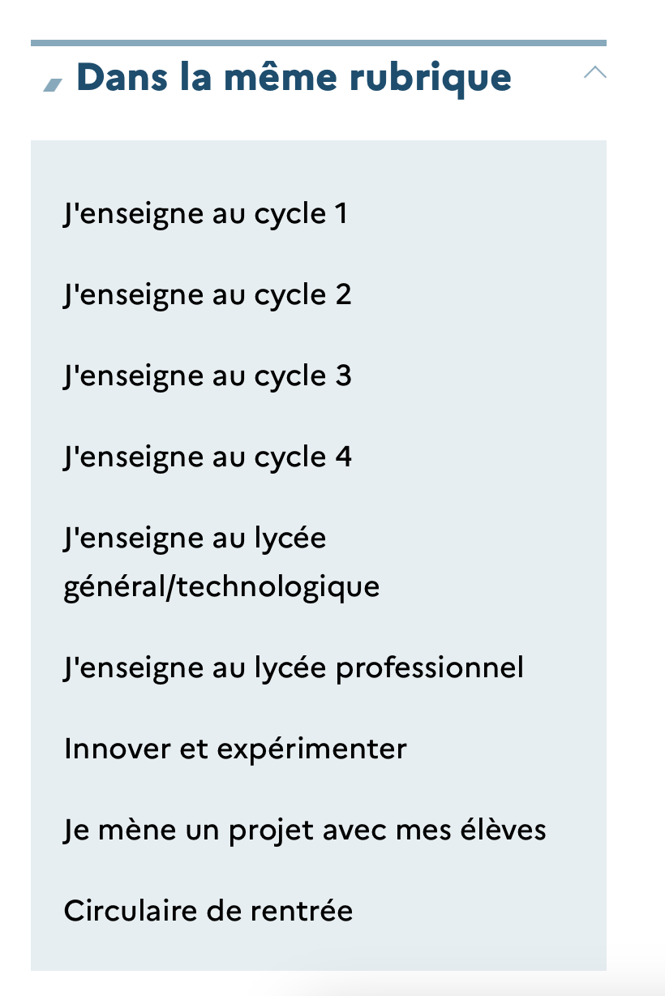
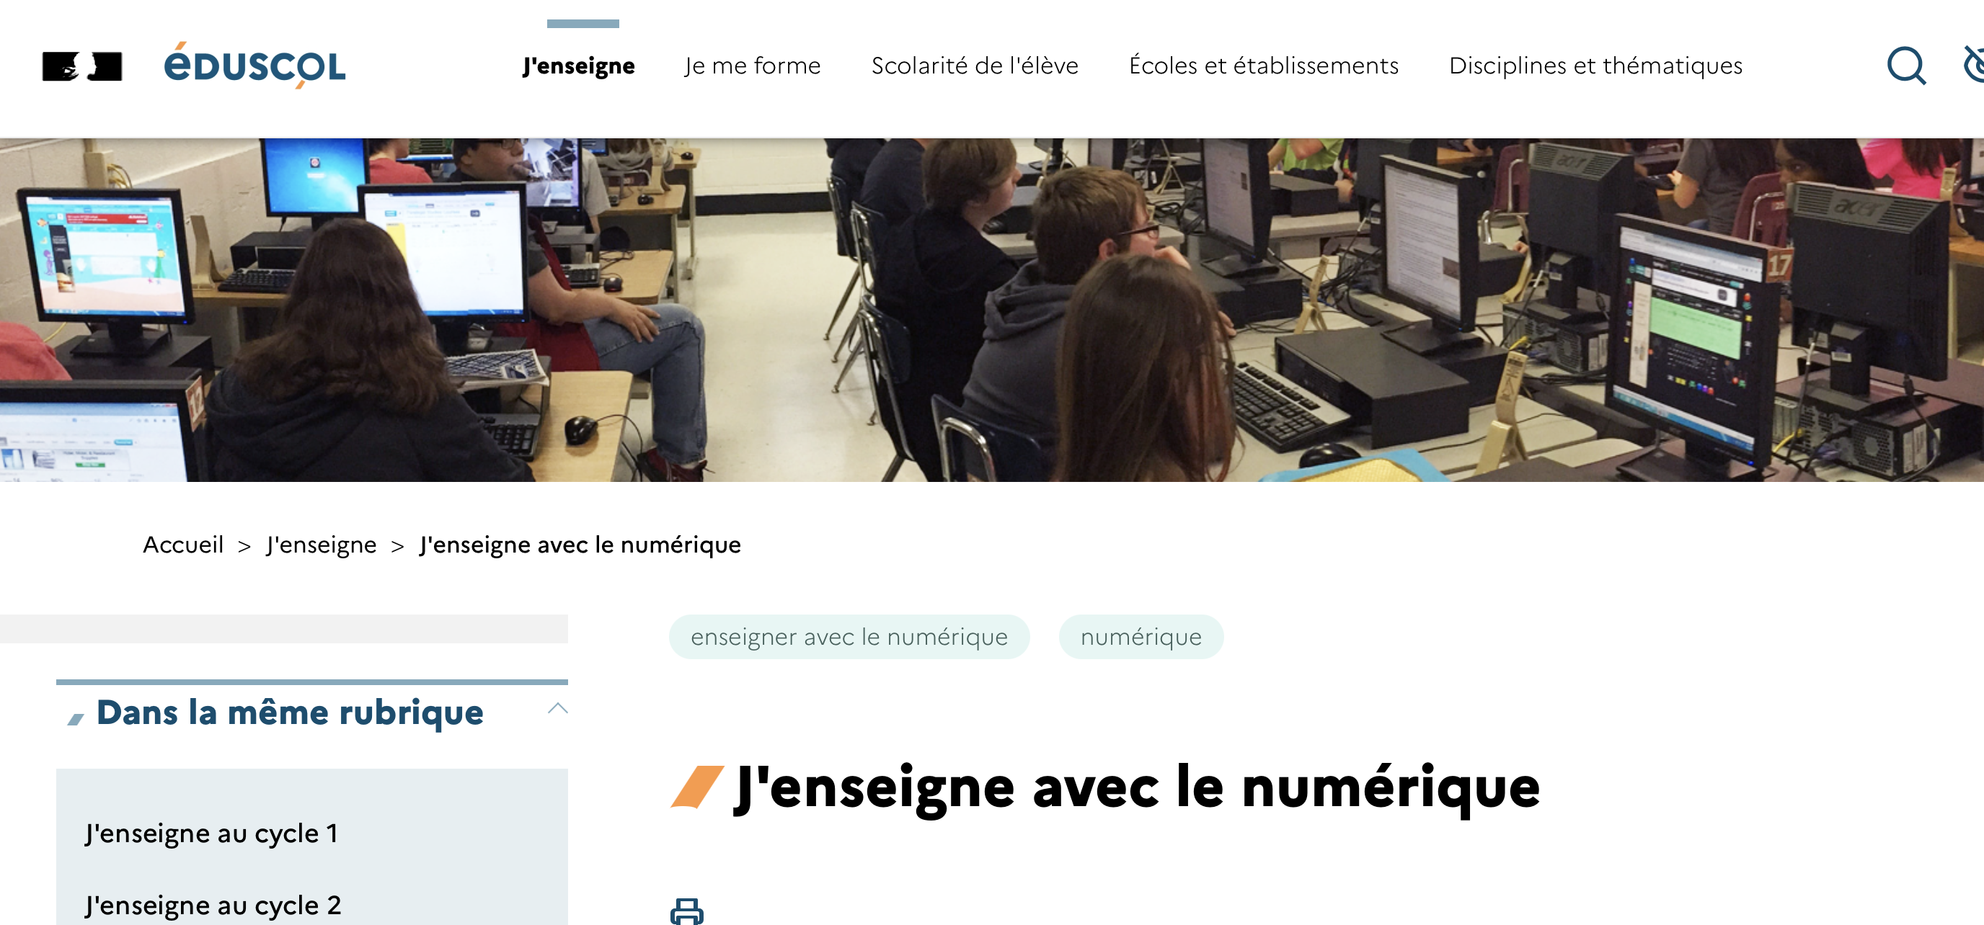
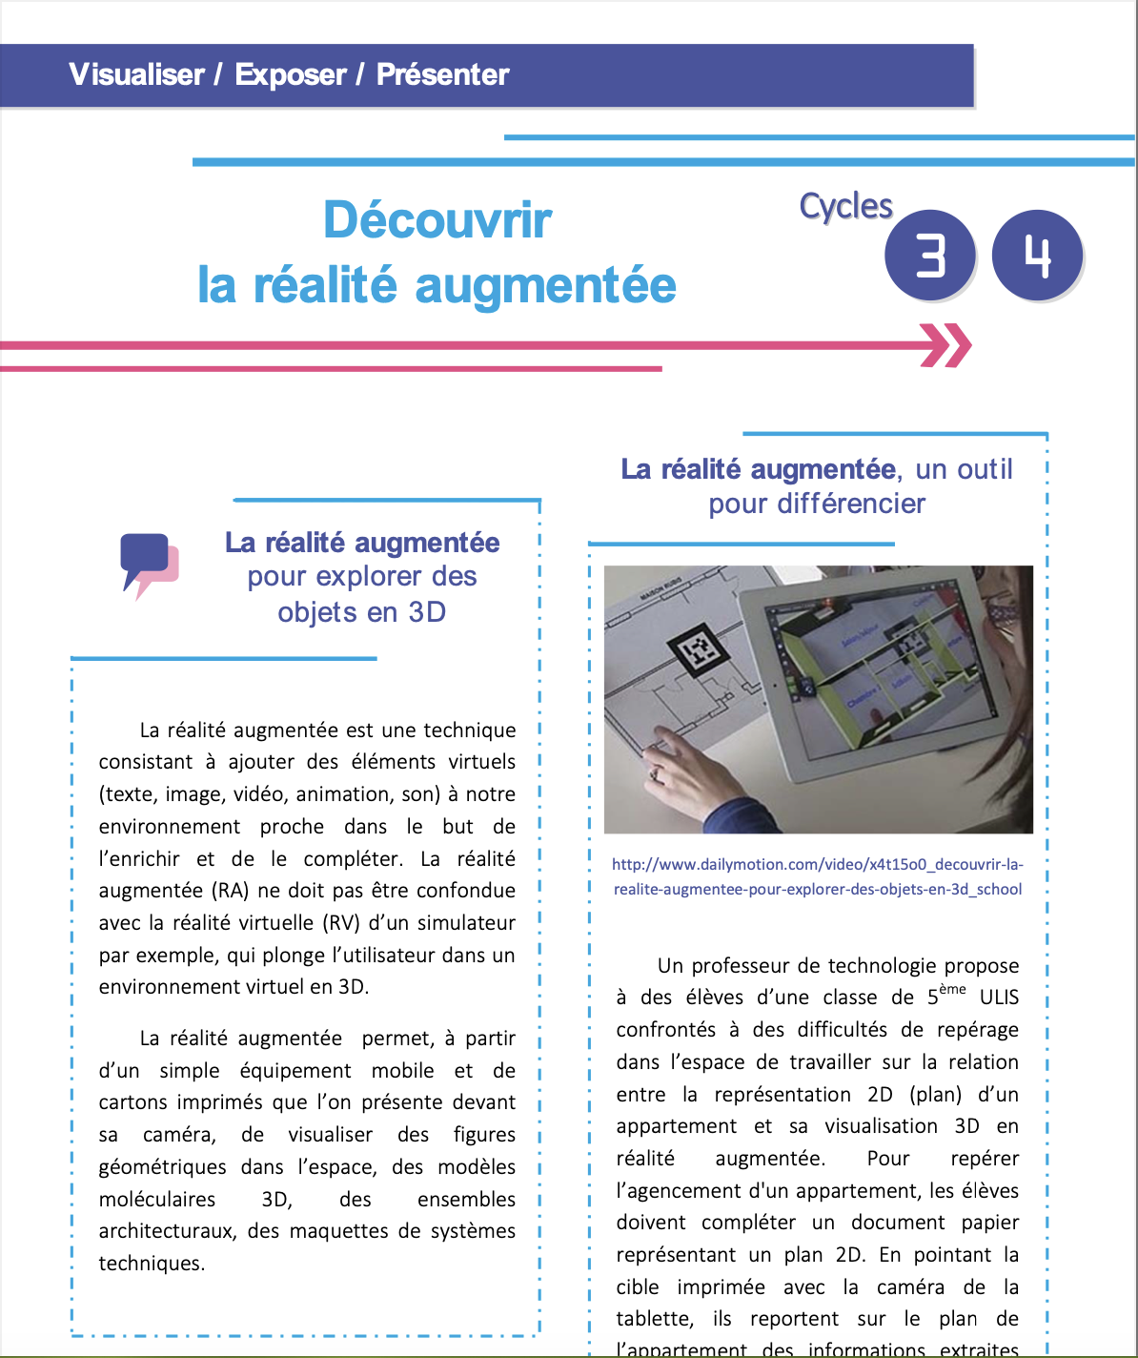
Thème 4 Le numérique pédagogique
Ressources institutionnelles
Eduscol « J’enseigne avec les numérique »
https://eduscol.education.fr/document/14755/download

Slide 20


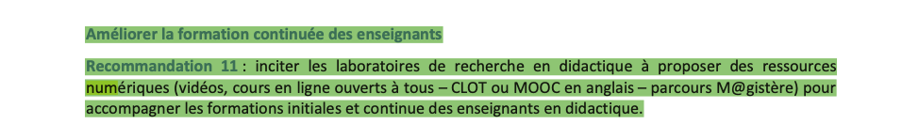
Thème 4 Le numérique pédagogique
Ressources institutionnelles
IGESR – Anciennement IGEN

Slide 21
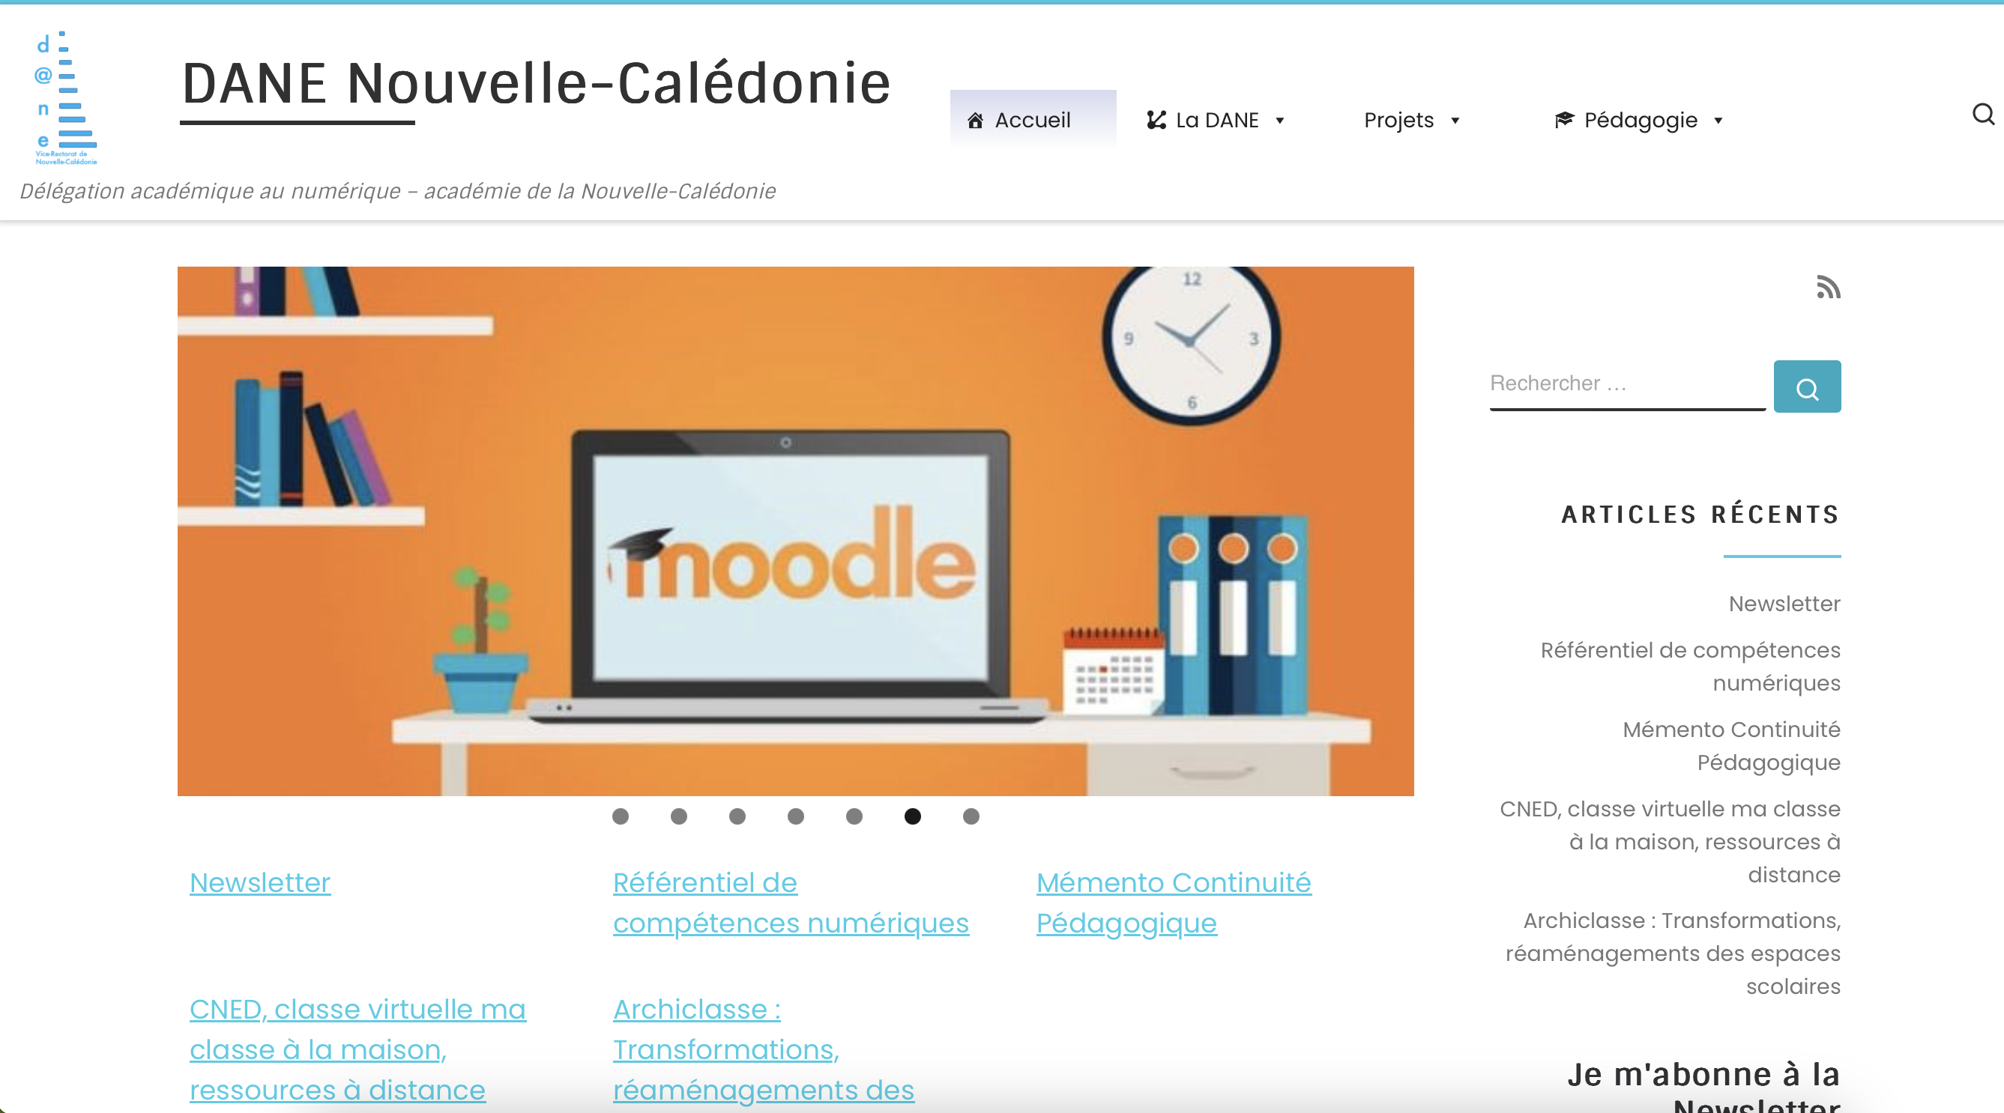
Thème 4 Le numérique pédagogique
Ressources institutionnelles
DANE Délégation Académique au Numérique Educatif du VR NC
https://dane.ac-noumea.nc
https://dane.education.nc

Slide 22

Thème 4 Le numérique pédagogique
Ressources institutionnelles
DRANE des autres régions académiques

Slide 23
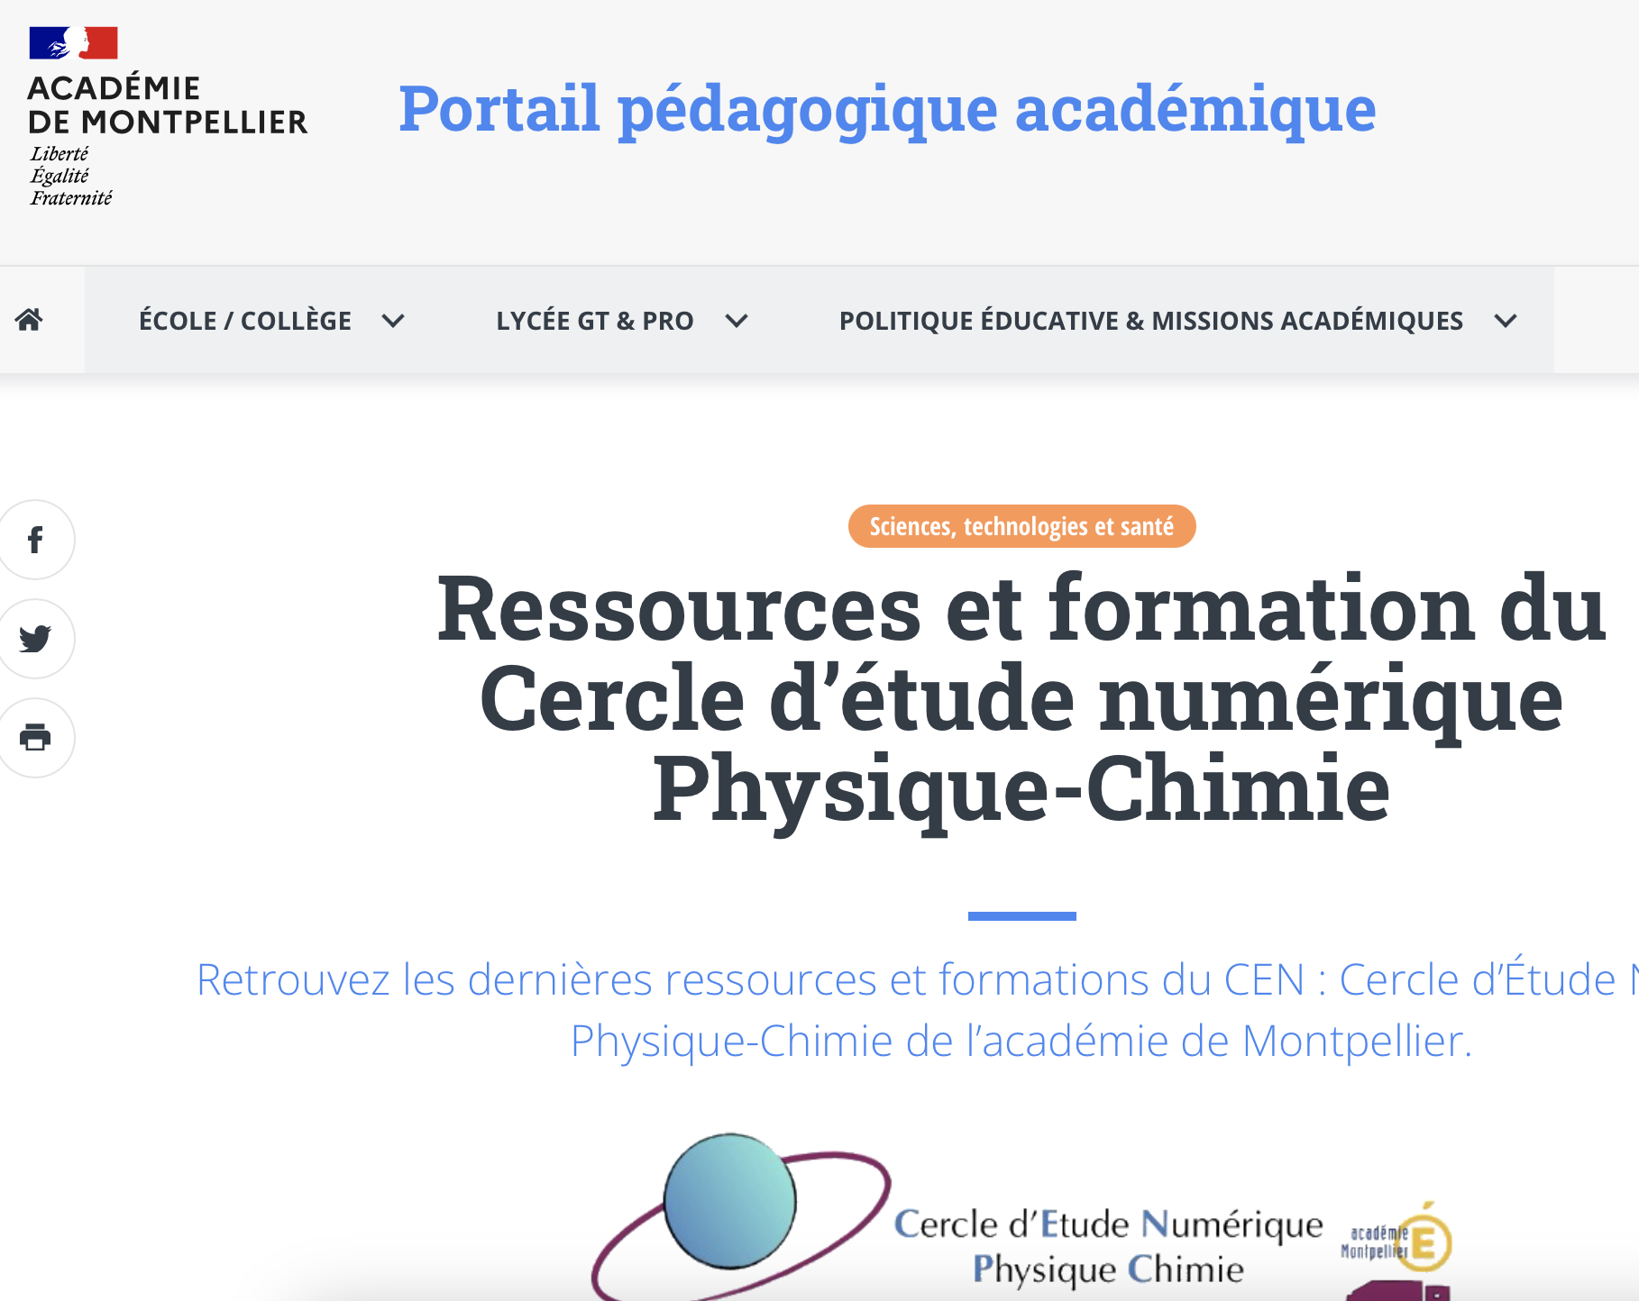
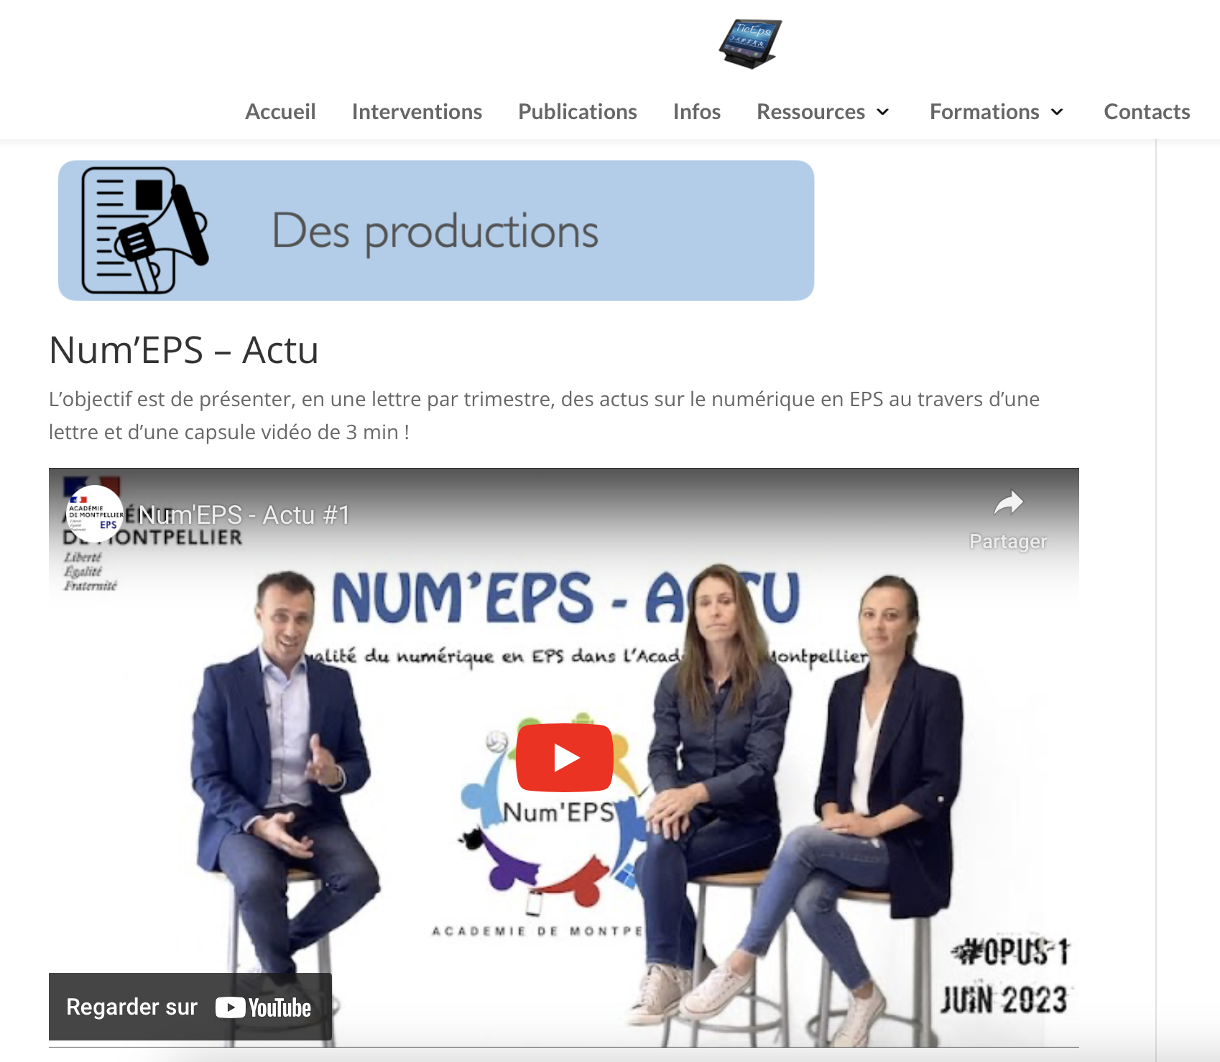
Thème 4 Le numérique pédagogique
Ressources institutionnelles
Cercles d’études académiques

Slide 24
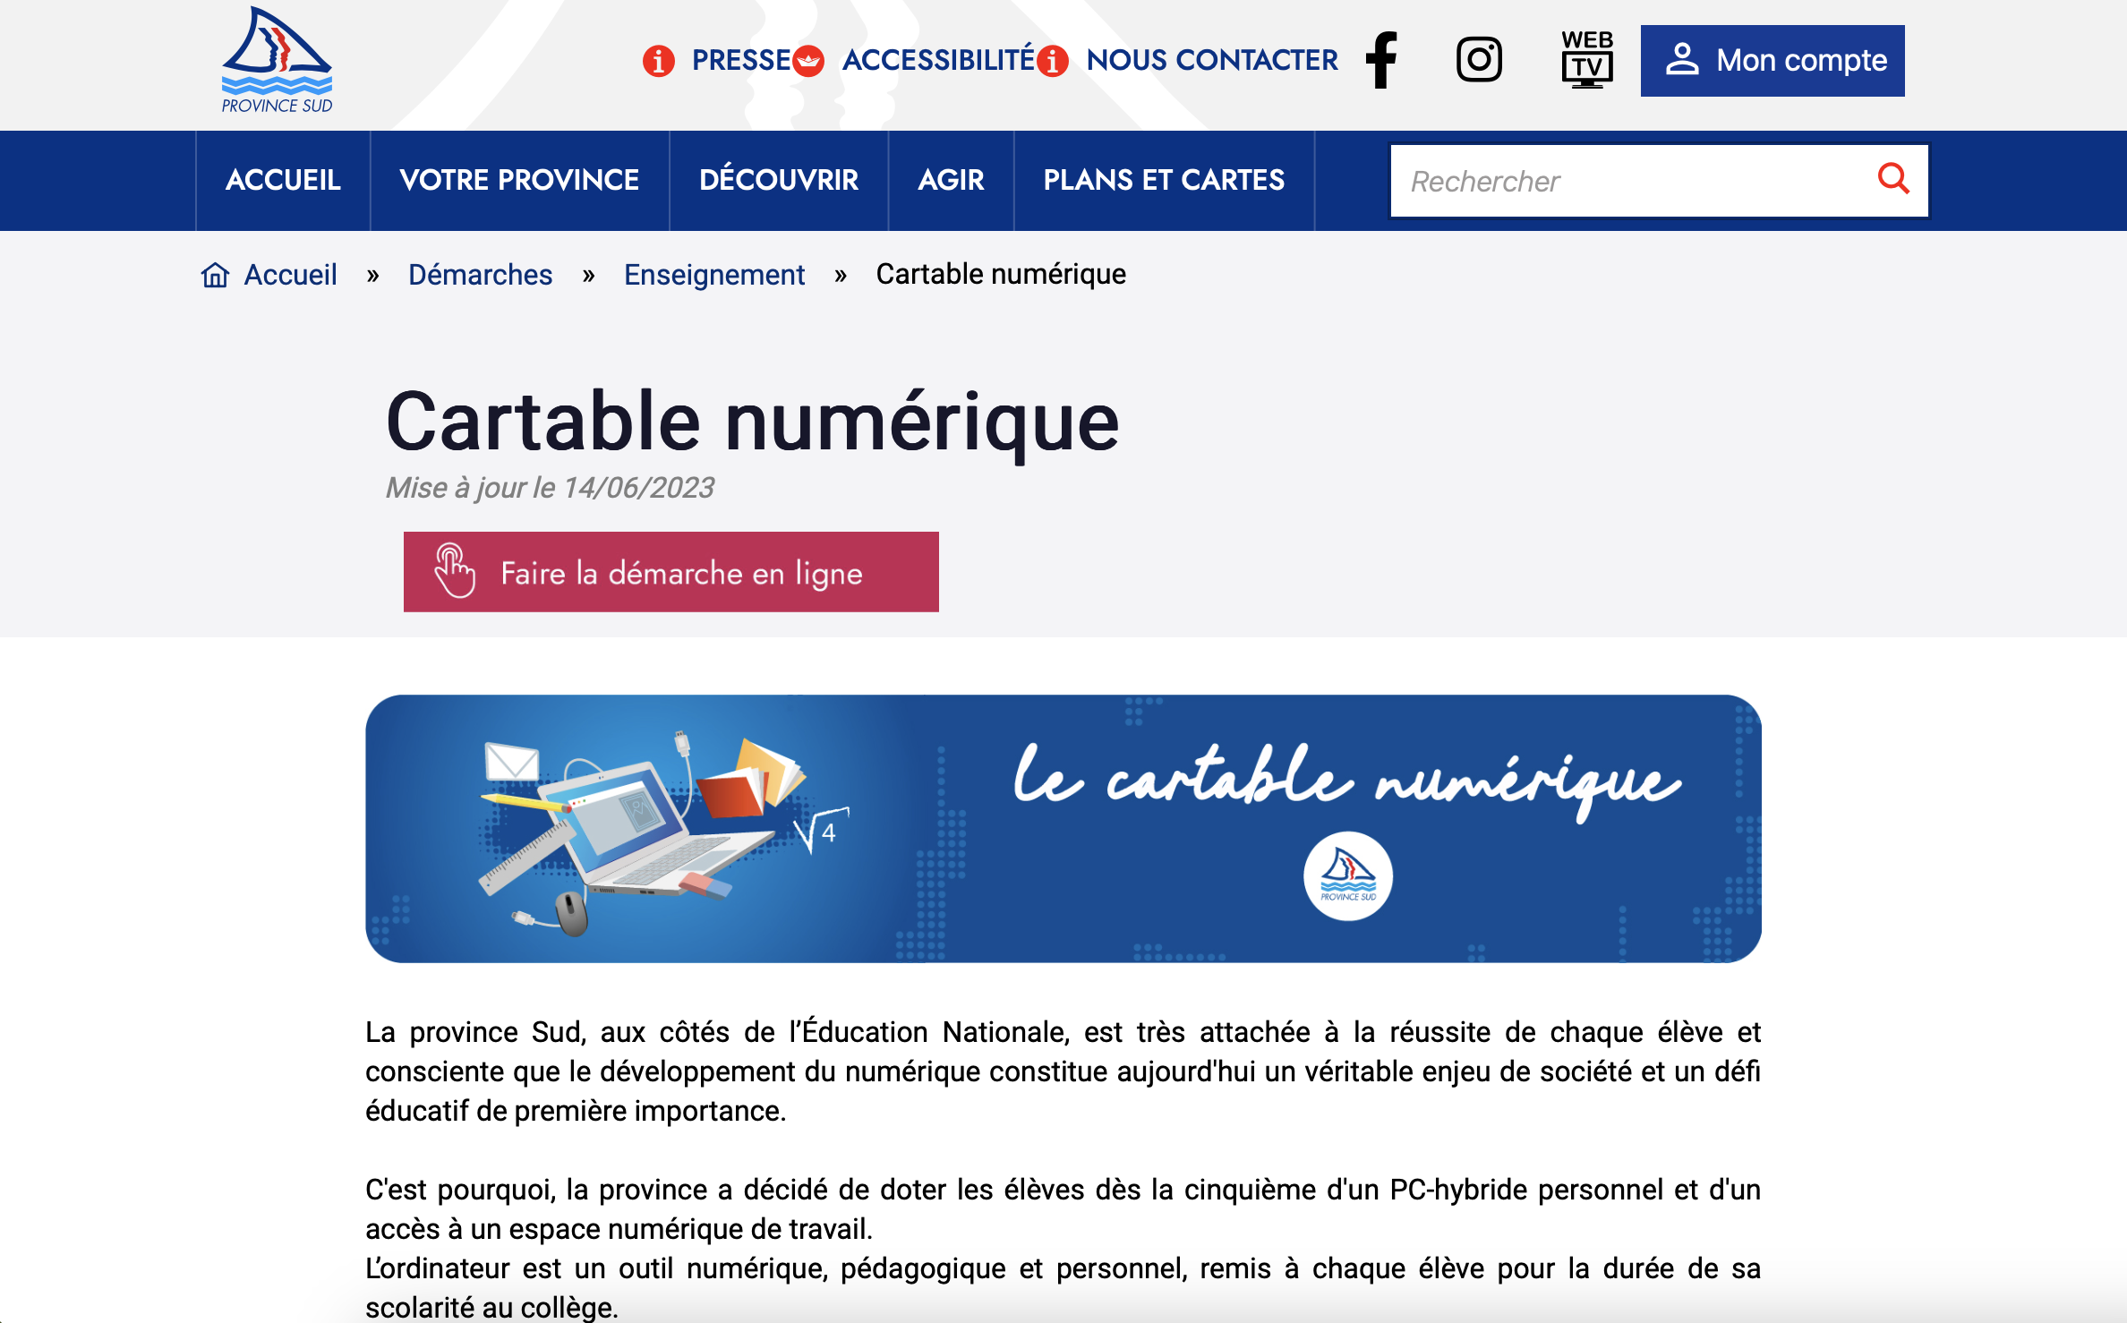

Thème 4 Le numérique pédagogique
Dispositifs locaux
Province sud - Cartable numérique
ENT neo pour les collèges publics

Slide 25

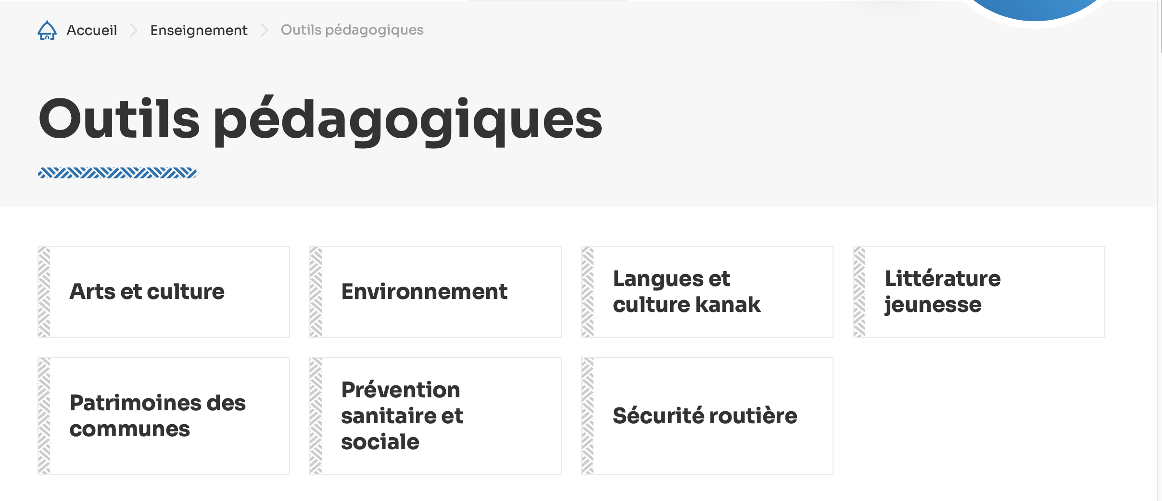
Thème 4 Le numérique pédagogique
Dispositifs locaux
Province Nord - Enseignement

Slide 26
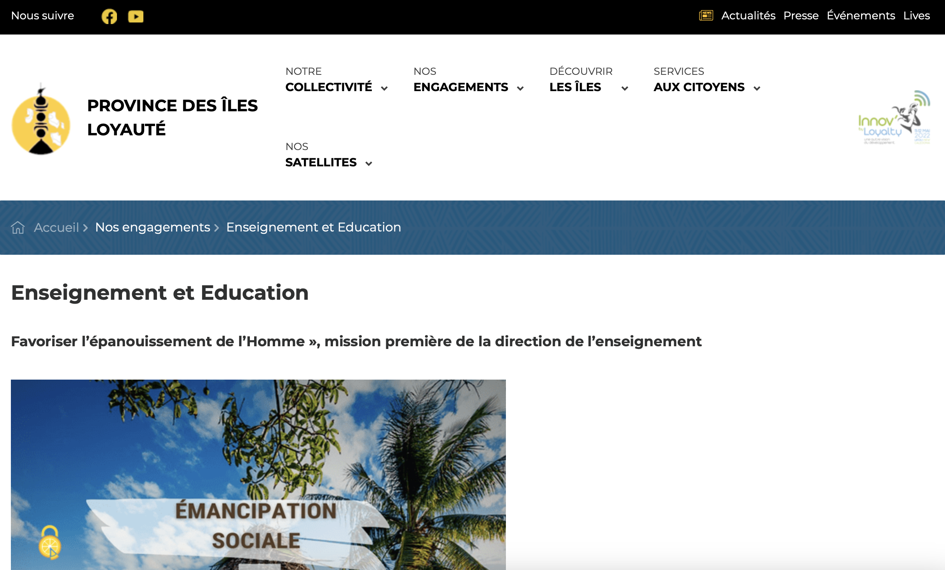
Thème 4 Le numérique pédagogique
Dispositifs locaux
Province des Iles – Enseignement et Education

Slide 27

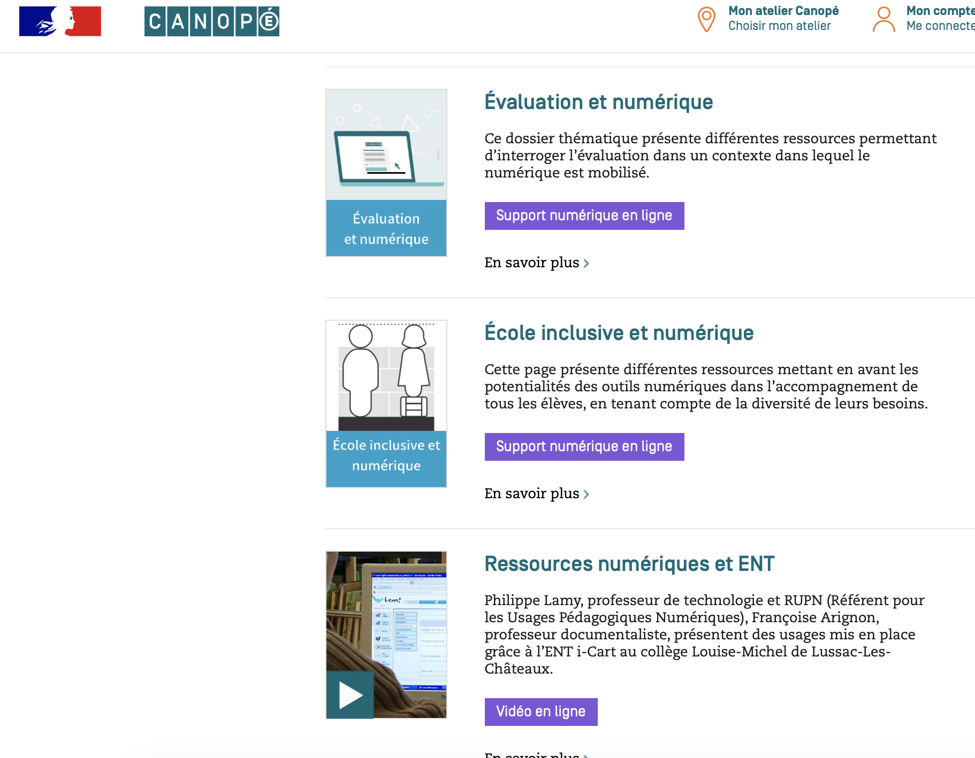
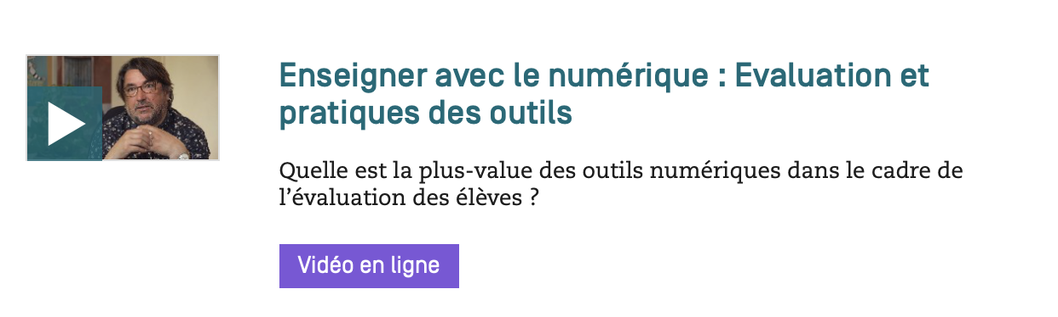
Thème 4 Le numérique pédagogique
Littérature
Réseau CANOPé

Slide 28
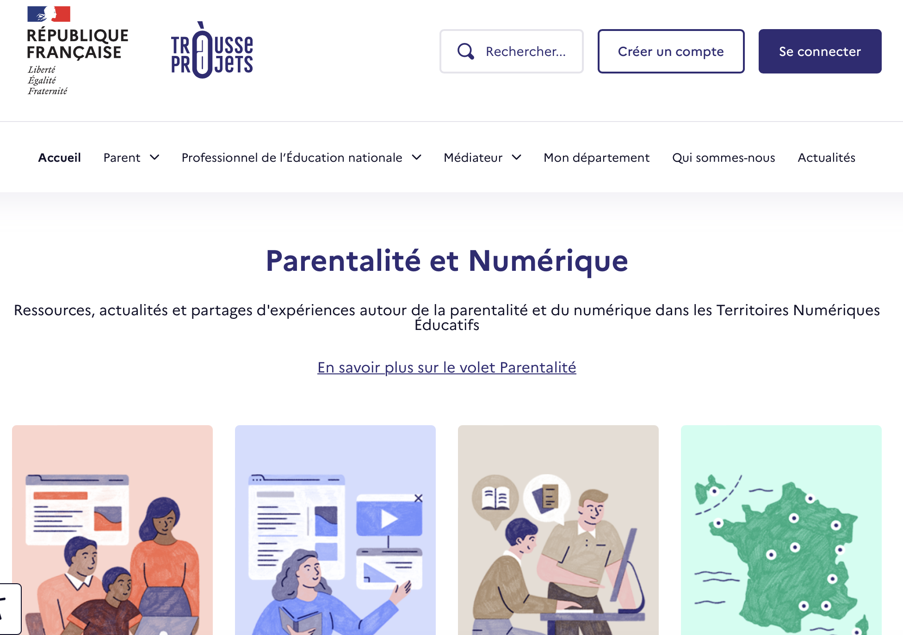
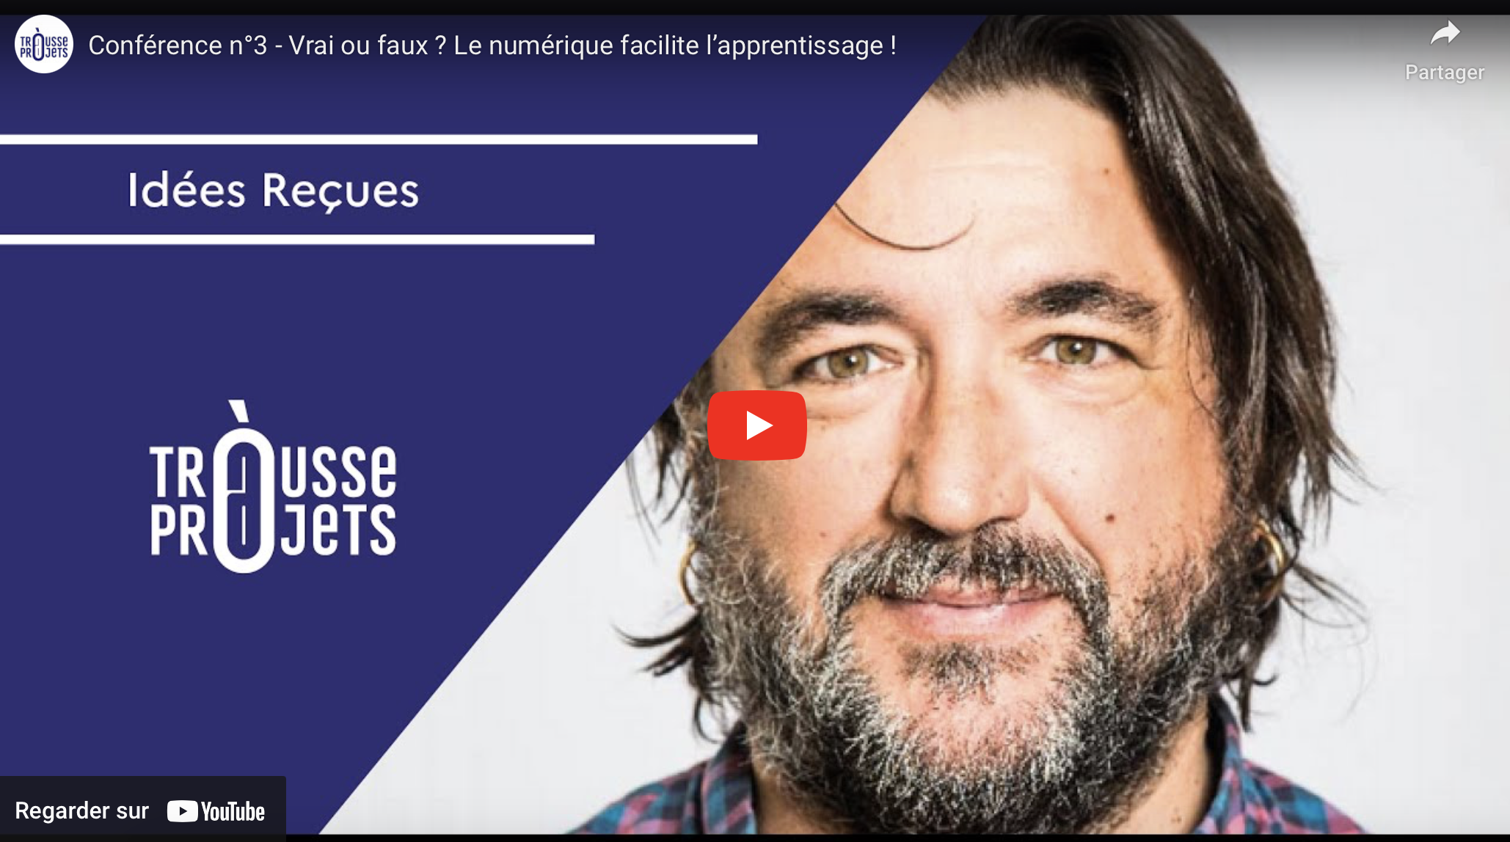
Thème 4 Le numérique pédagogique
Littérature
André Tricot - Le numérique facilite-t-il les apprentissages ?

